Slide 1
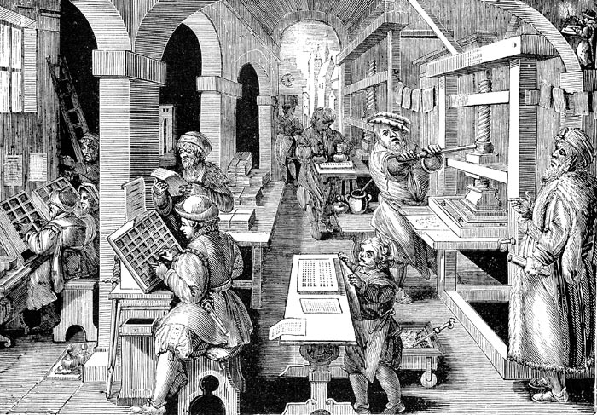
Les grandes découvertes
Un atelier d’imprimerie au 16eme siecle

Slide 2
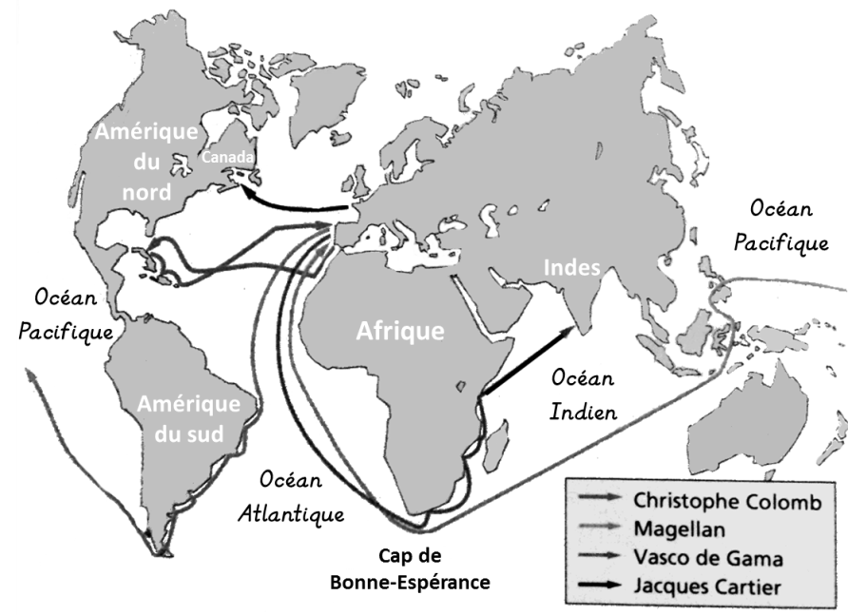
Les grandes découvertes
Les voyages

Slide 3
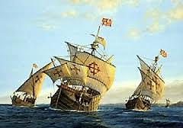
Les grandes découvertes
Les caravelles de Christophe Colomb

